Slide 1
数据库期末大作业
-by 郭昊谋，郭梓煜

Slide 2
用户层次
- 界面展示
- 功能展示
- 游客查询
- 用户账号注册
- 查询
- 查询结果，并进行排序演示
- 订票&查看订票结果
- 退票
- 查看个人中心&相关记录

Slide 3
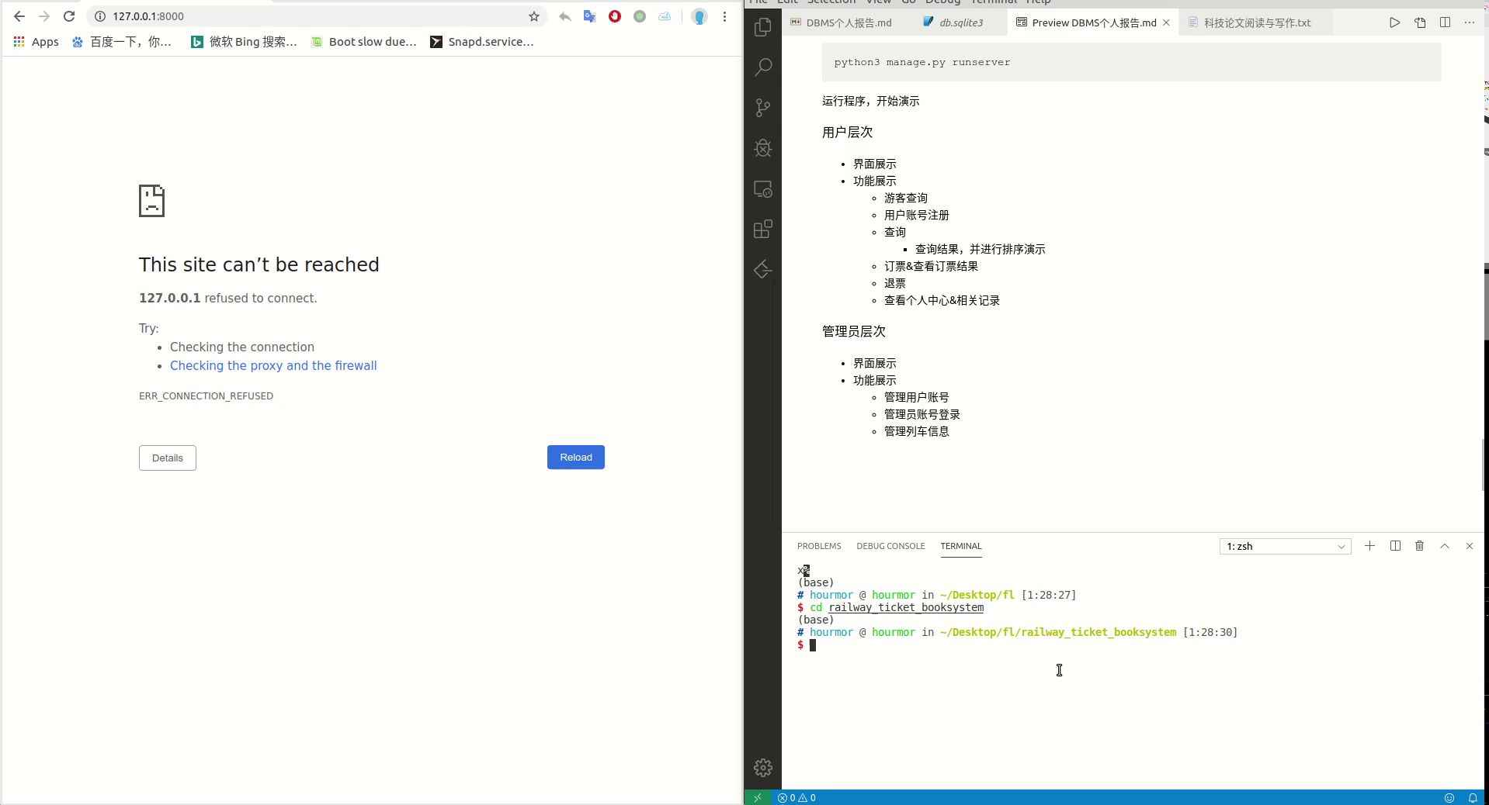
游客查询

Slide 4
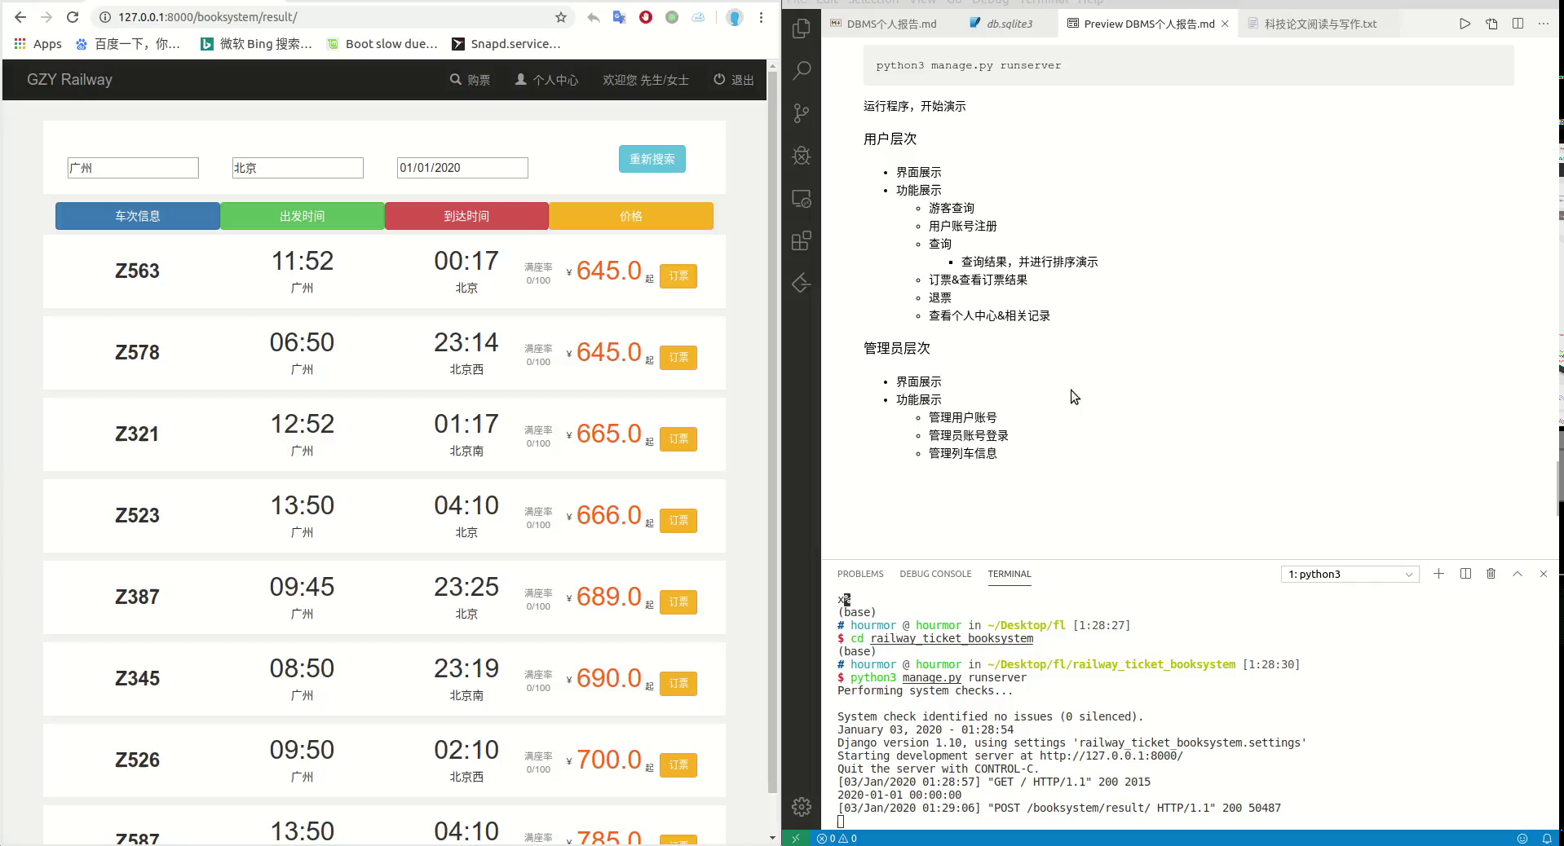
用户账号注册

Slide 5
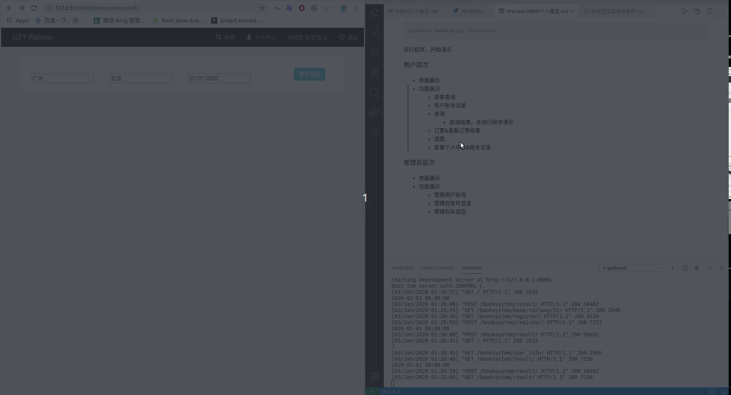
查询 - 查询结果，并进行排序演示

Slide 6
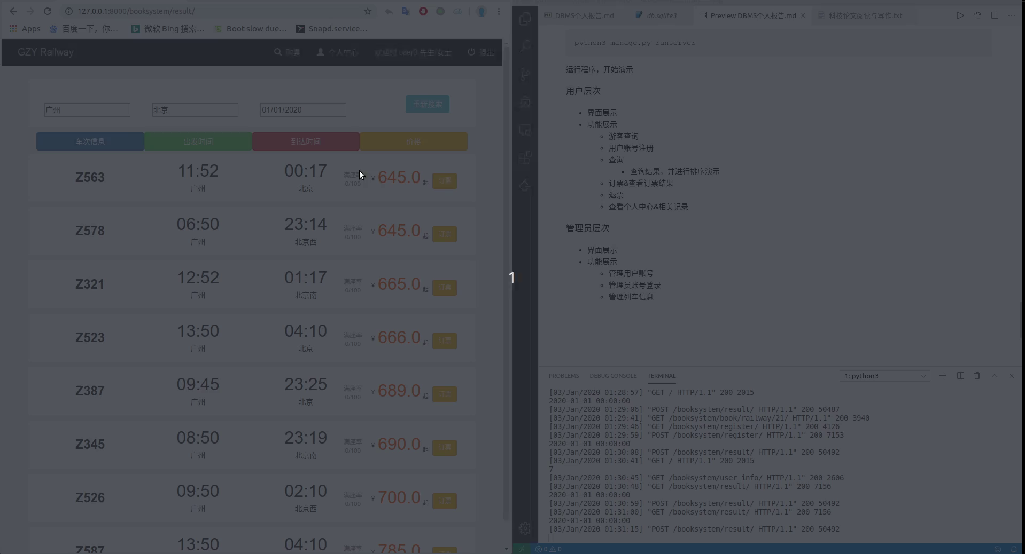
订票&查看订票结果

Slide 7
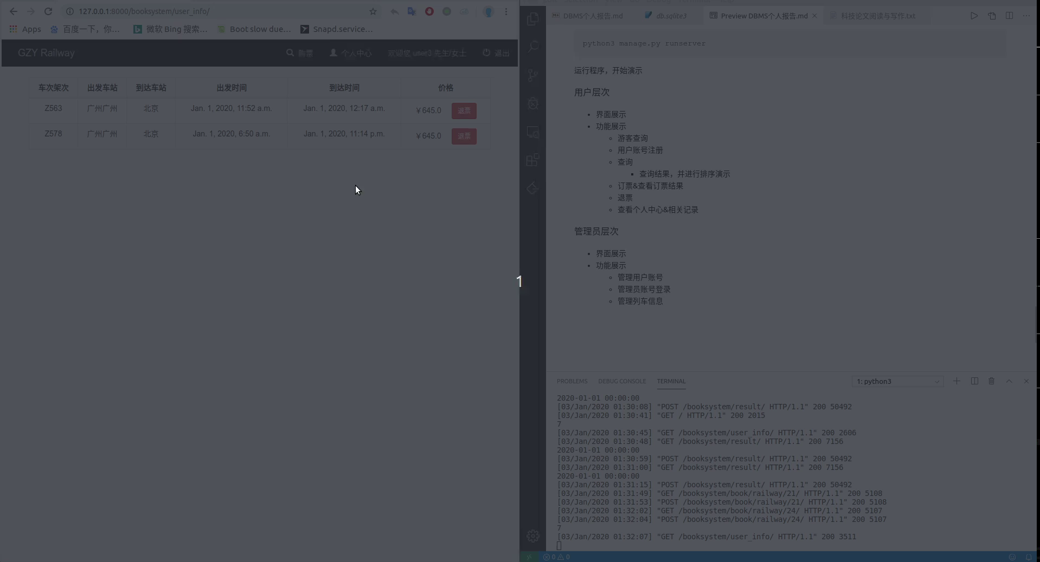
退票&查看个人中心&相关记录

Slide 8
管理员层次
- 界面展示
- 功能展示
- 管理员账号登录
- 管理用户账号
- 筛选&排序
- 是否staff status
- 是否superuser
- 删除
- 管理列车信息
- 筛选&排序
- 删除&增加
- 消息记录
- 其它操作

Slide 9
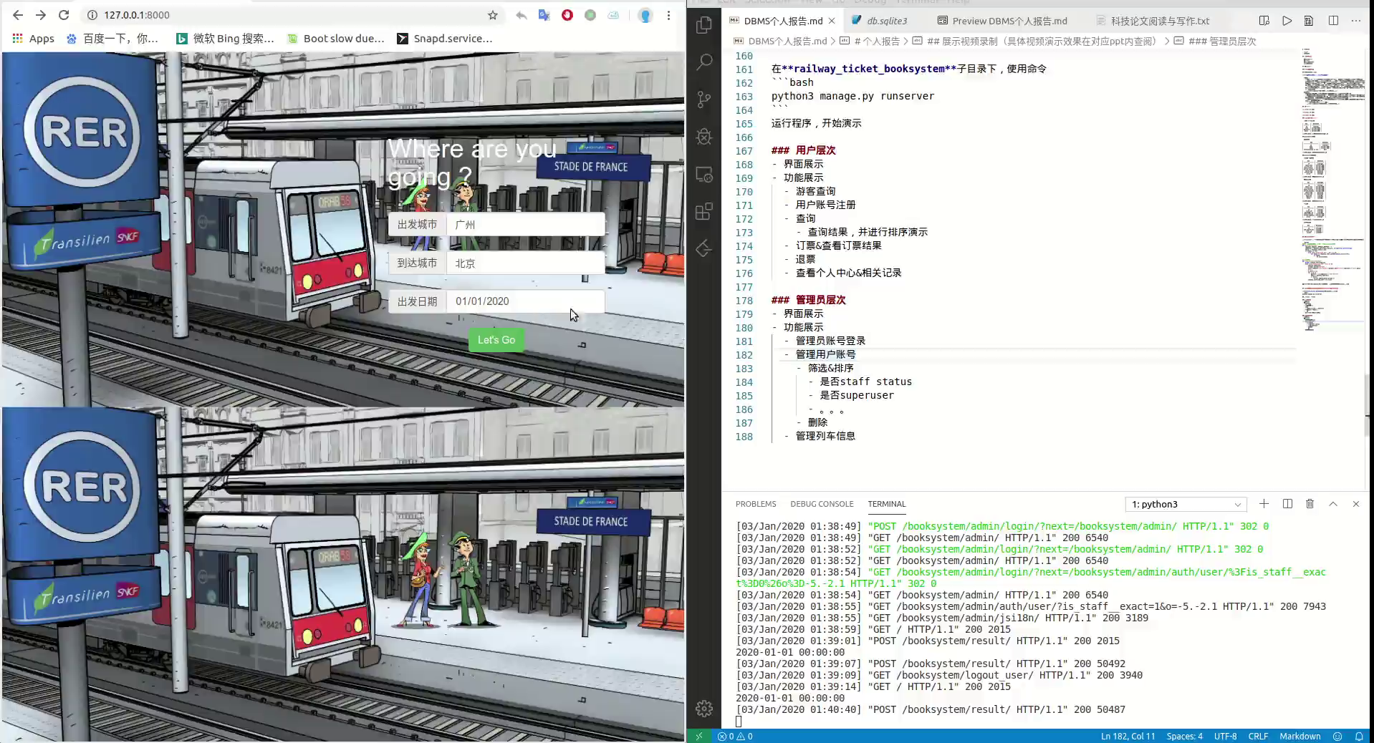
管理员账号登录

Slide 10
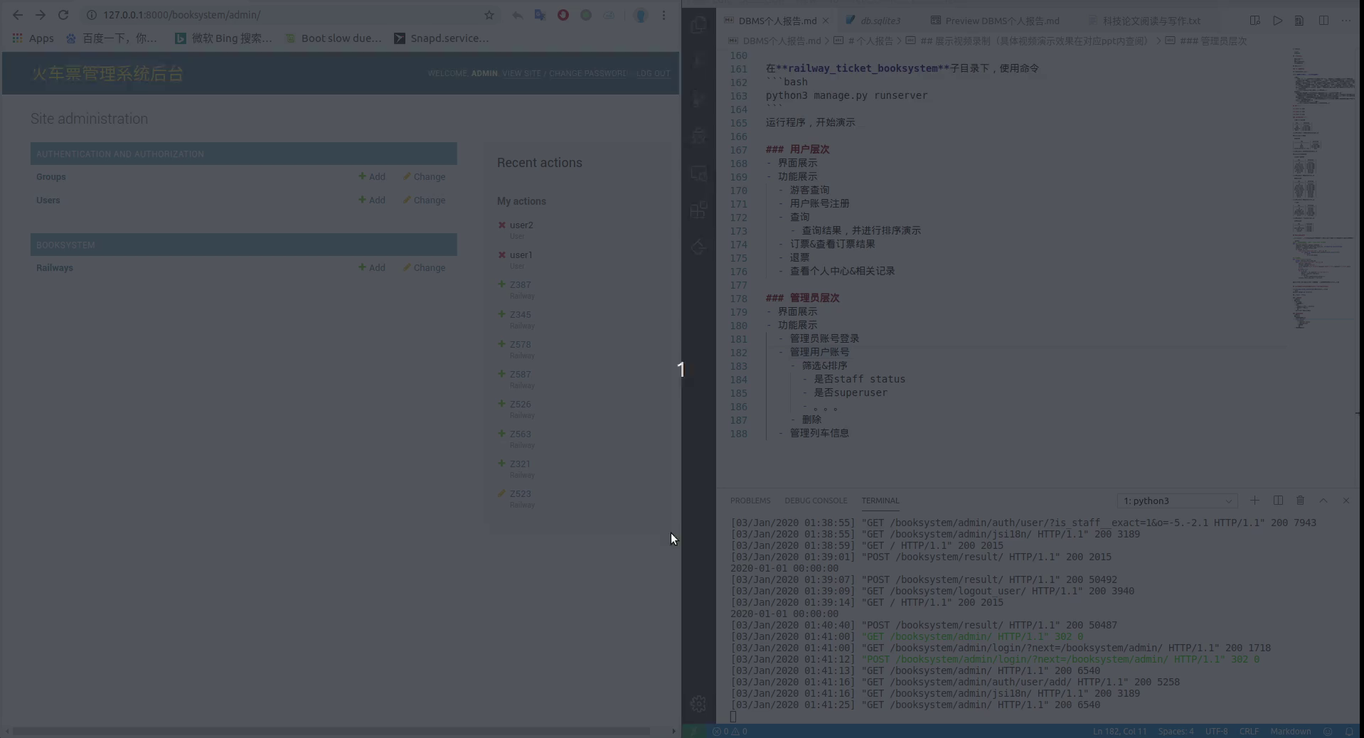
- 管理用户账号 - 筛选&排序 - 删除

Slide 11
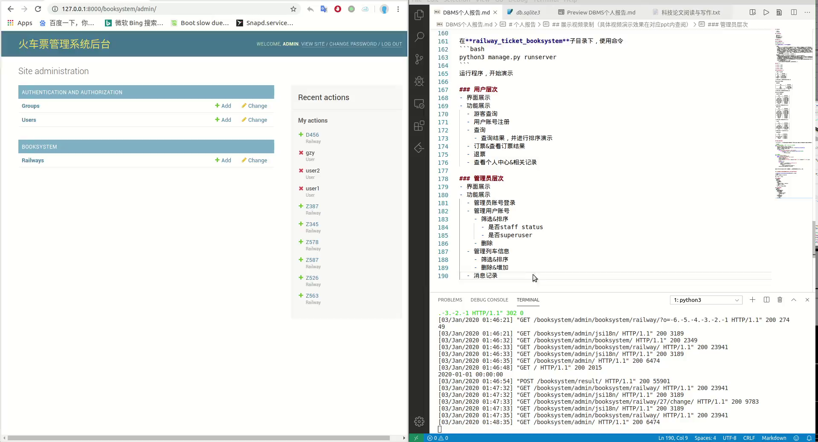
- 管理列车信息

Slide 12
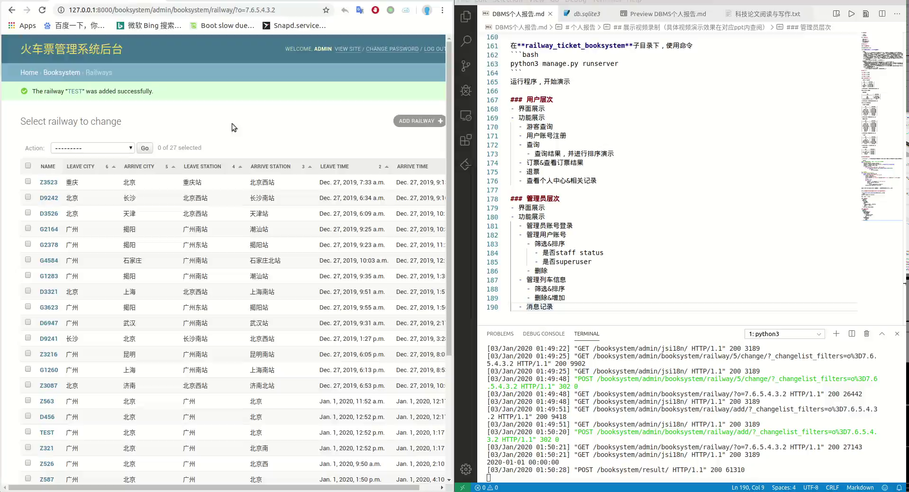
- 消息记录

Slide 13
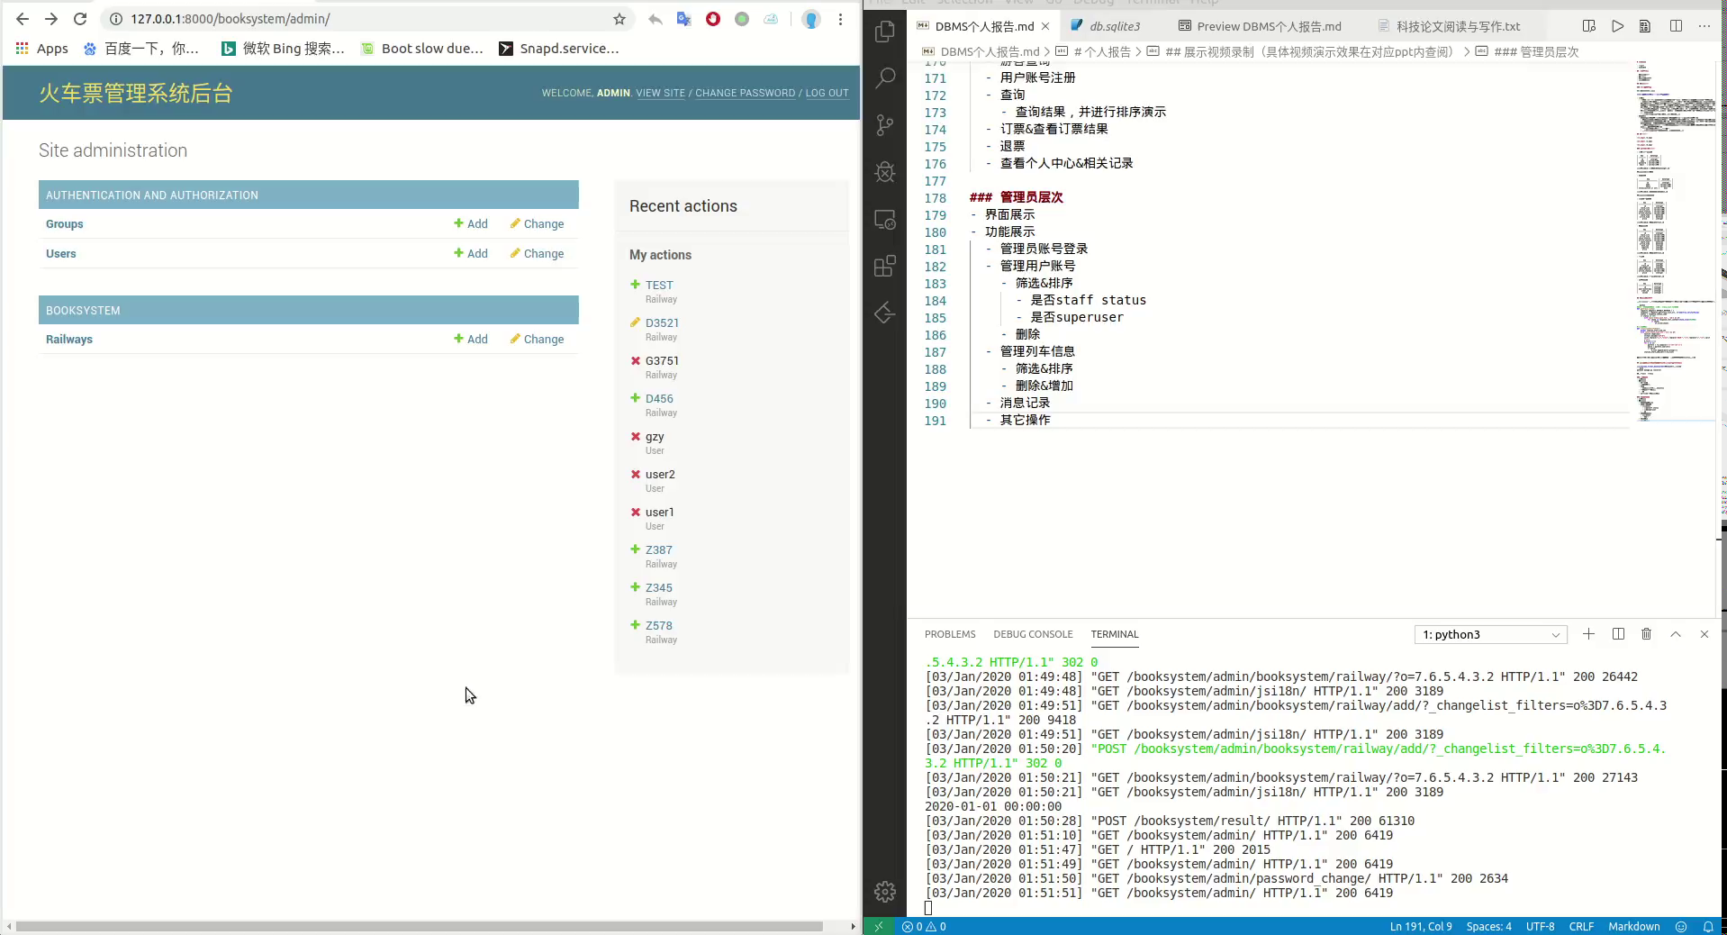
- 其它操作

